Slide 1







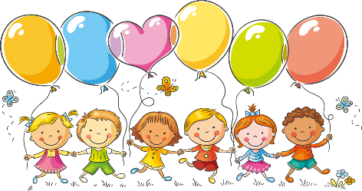
BÀI 13: BÀI TOÁN VỀ NHIỀU HƠN,
ÍT HƠN MỘT SỐ ĐƠN VỊ
Tiết 2: Giải bài toán về ít hơn một số đơn vị

Slide 2
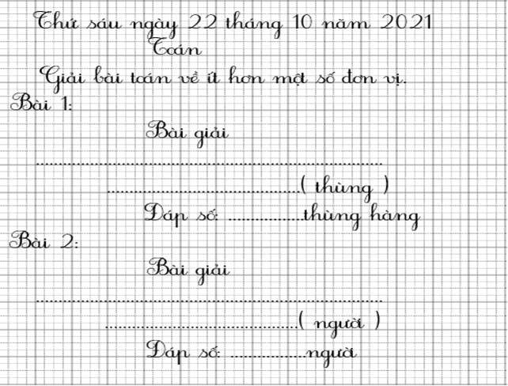

Slide 3



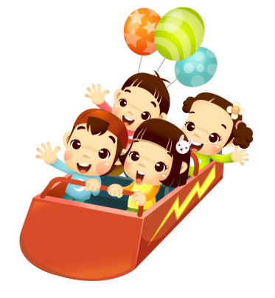
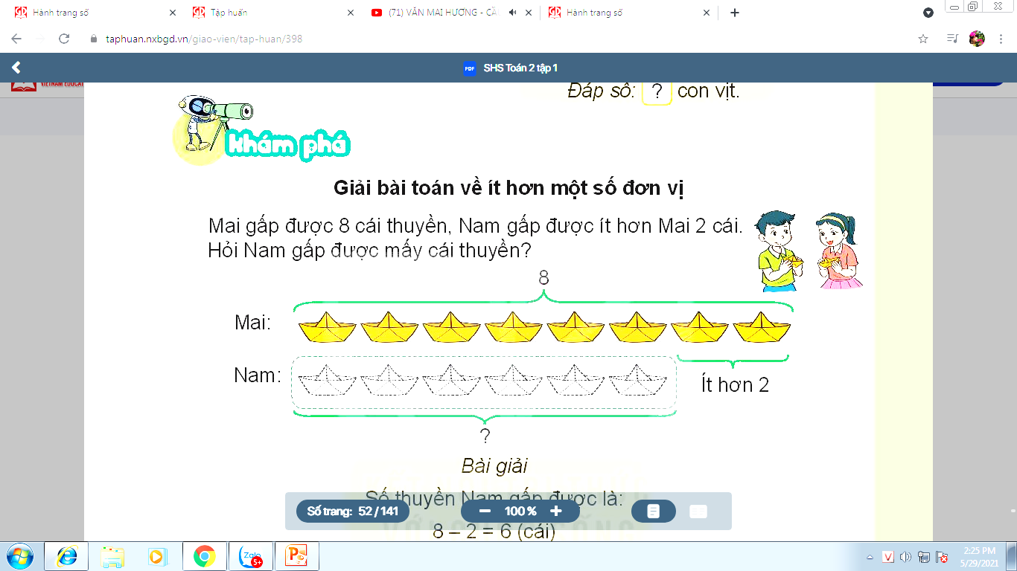
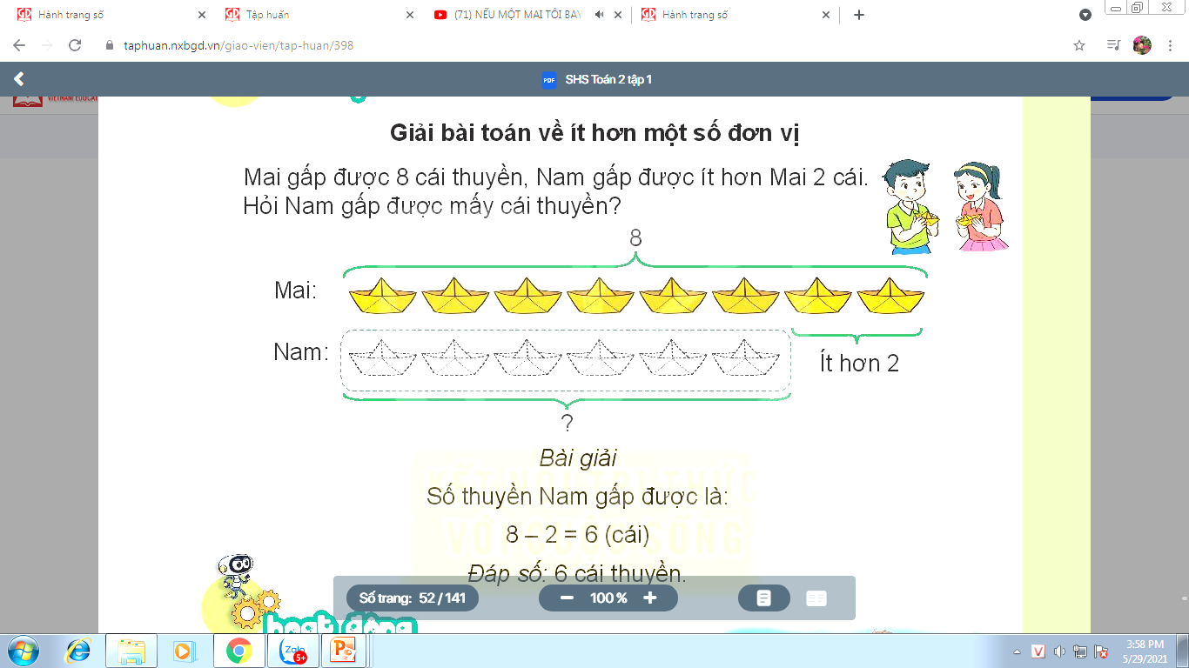
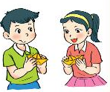
Mai gấp được 8 cái thuyền, Nam gấp được ít hơn Mai 2 cái. Hỏi Nam gấp được mấy cái thuyền?
8
Ít hơn 2
Bài giải
Số thuyền Nam gấp được là:
8 – 2 = 6 ( cái)
Đáp số: 6 cái thuyền
?

Slide 4


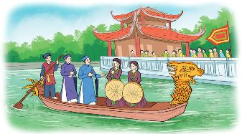
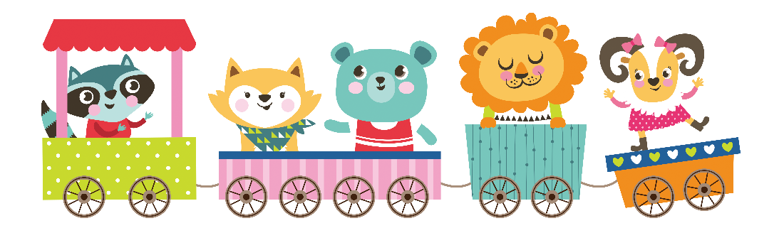
Trong hội thi hát quan họ, thôn Thượng tham gia 9 tiết mục, thôn Hạ tham gia ít hơn thôn Thượng 3 tiết mục. Hỏi thôn Hạ tham gia bao nhiêu tiết mục?
Bài giải
Số tiết mục thôn Hạ tham gia là:
9 – 3 = 6 (tiết mục)
Đáp số: 6 tiết mục
Tóm tắt:
?
-
?
=
?
Thôn Thượng: 9 tiết mục
Thôn Hạ ít hơn thôn Thượng : 3 tiết mục
Thôn Hạ: … tiết mục?

Slide 5

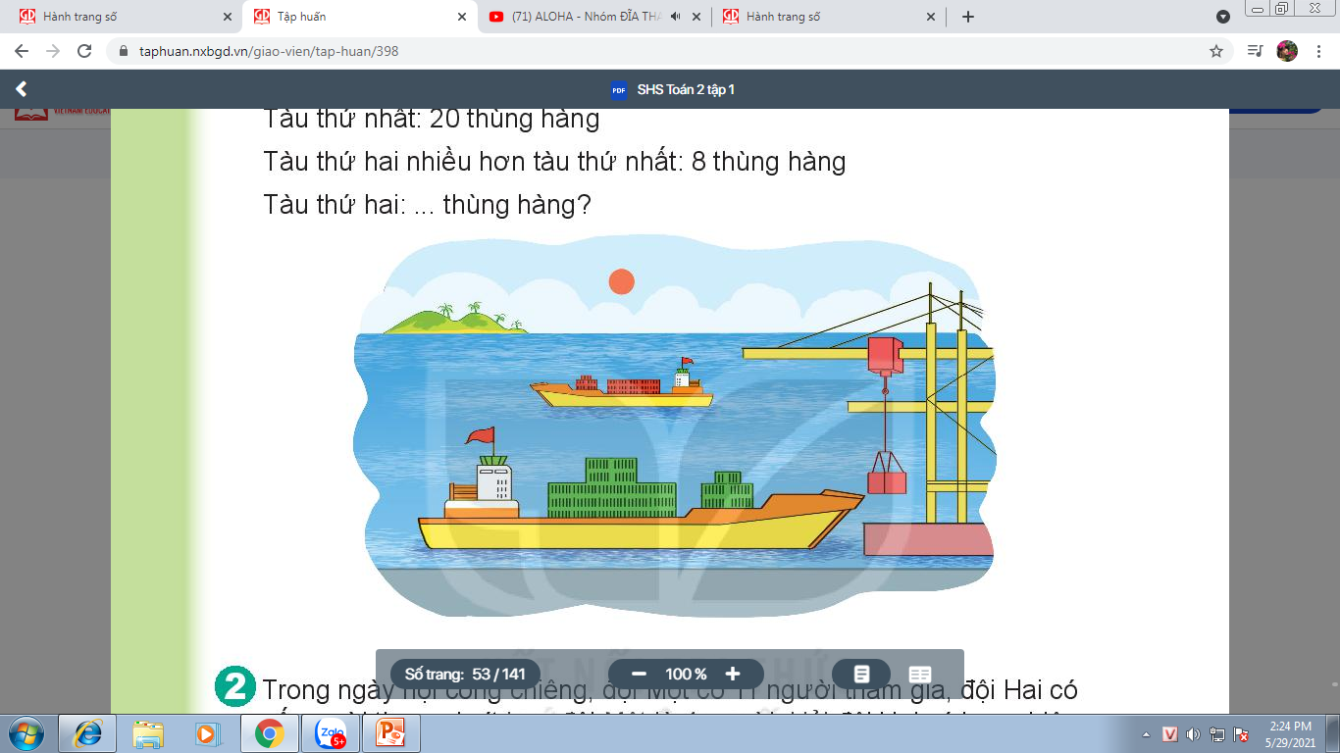




1
Tóm tắt:
Tàu thứ nhất: 20 thùng hàng
Tàu thứ hai nhiều hơn tàu thứ nhất: 8 thùng hàng
Tàu thứ hai: … thùng hàng?
Bài giải
Tàu thứ hai có số thùng hàng là:
20 + 8 = 28 (thùng)
Đáp số: 28 thùng hàng

Slide 7

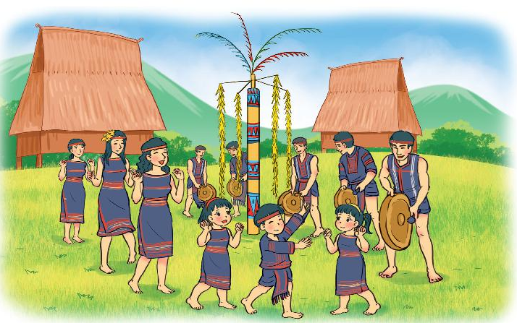
2
Trong ngày hội cồng chiêng, đội Một có 11 người tham gia, đội Hai có số người tham gia ít hơn đội Một là 4 người. Hỏi đội Hai có bao nhiêu người tham gia ngày hội?
Tóm tắt:
Bài giải
Đội Một: 11 người tham gia
Đội Hai có số người tham gia ngày hội là:
11 – 4 = 7 (người)
Đáp số: 7 người tham gia
Đội Hai ít hơn đội Một:
4 người
?
-
?
=
?
Đội Hai: … người tham gia?

Slide 8
Chào tạm biệt các con!

